Slide 1
ТЕМА: «Складчаста конструкція»
Виконав:
студент факультету КД
групи БЦІ-2002М (з)
Самойленко Олександр Генадійович Перевірив:
к.т.н., доц.
Бакулін Євгеній Анатолійович

Slide 2
Складчасті конструкції — це тонкостінні будівельні конструкції типу оболонок, що складаються з плоских елементів (пластинок), з'єднаних між собою під певними двогранними кутами. Здебільшого складчасті конструкції складаються з прямокутних призматичних пластин. Найбільшого поширення в практиці будівництва набули складчасті конструкції з монолітного і збірного залізобетону (зокрема, заздалегідь напружені та армоцементні конструкції) для покриттів промислових і громадських будівель.

Slide 3
Принцип роботи складки
Складка працює в повздовжньому напрямку як просторова балка, в поперечному – як плита, що спирається на стики складок . Чим крутіший уклін площин складки, тим більшою є несуча здатність конструкції. Складчасті просторові конструкції мають великі можливості щодо формоутворення: їм можна надавати різноманітних форм, можна перекривати приміщення будь-якої форми, вони можуть утворювати рамні конструкції.

Slide 4
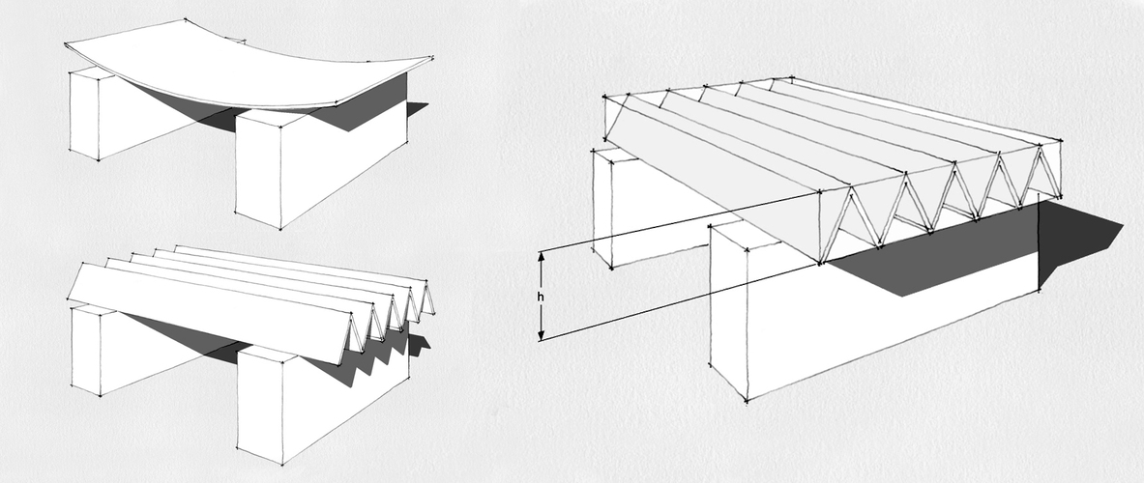
Принцип роботи складок простий: це збільшення висоти перетину (h) конструкції в порівнянні з товщиною використовуваного матеріалу, за рахунок геометричного перетворення її поверхні, причому розміри граней складок в цьому випадку наближаються до оптимальних, з точки зору жорсткості.

Slide 5
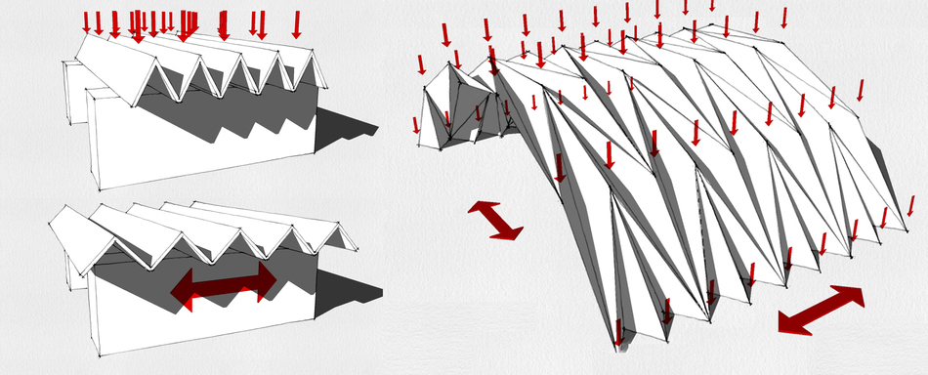
Що виникає в цьому випадку розпірне зусилля, яке володіє як перевагами, так і мінусами. З одного боку з'являється необхідність влаштування жорсткого опорного контуру або затягувань, з іншого боку пластичність структури дає високе сприйняття температурних, осадових та інших внутрішніх напружень за рахунок піддатливості вузлів з'єднання.

Slide 6
Історія
Перший патент на складчатое покриття був виданий в 1937 році. У покрівельному покритті полігонального в плані споруди прикріплявся тонколистовой настил у вигляді плоских трикутних панелей, розташованих під кутом до поясів з утворенням складчастого покриття. У 40-их - 50-их роках в США був виданий ряд патентів на безкаркасні складчасті будівлі арочного або склепінного обриси, що утворюються з прилеглих безпосередньо один до одного однакових арок, складених з лоткообразного елементів трапецієподібного, трикутного і U-подібного перетину.

Slide 7
С 1950 по 1965 рік у різних країнах - США, Великобританії, Австрії, Франції і ФРН - на складчасті елементи і споруди, що збираються з них, було отримано близько двох десятків патентів. У цих рішеннях складчасті конструкції отримали подальший розвиток. Остаточно визначилися два основних напрямки, перше з яких - формування систем з лоткообразного елементів; друге - з ромбічних або трикутних елементів. Крім того, починають з'являтися системи, що збираються з елементів зі складною структурою профілювання, які можна віднести до третього напрямку - просторовим елементів складної конфігураціі.В період з 1965 по 1974 рік на складчасті конструкції видано вже понад 30 патентів і авторських свідоцтв.

Slide 8
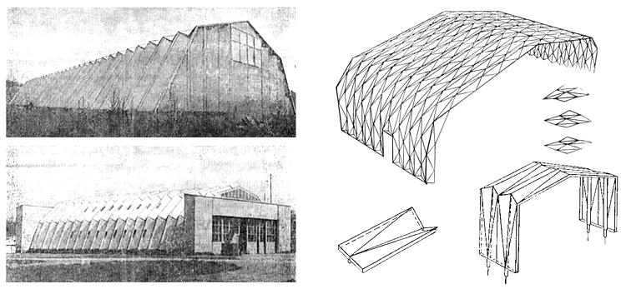
Види складок
З усього безлічі рішень найбільш типовими, що характеризують три виділених напрямки і представляють особливий інтерес, з конструктивної точки зору, є конструкції які зображені на малюнку

Slide 9
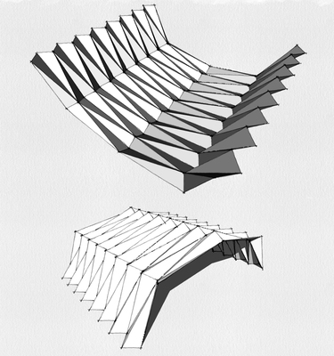
Однією з найпростіших і одночасно цікавих складок є склепінна перехресна складка, що розгортається з площини. Якщо взяти аркуш паперу і скласти його по пунктирних лініях в одну сторону, а по суцільним в іншу. Зробивши всі згини одночасно отримаємо складку зображену на малюнку .

Slide 10
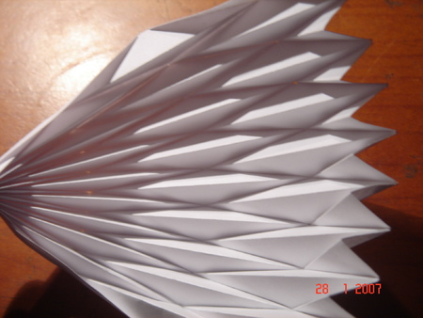
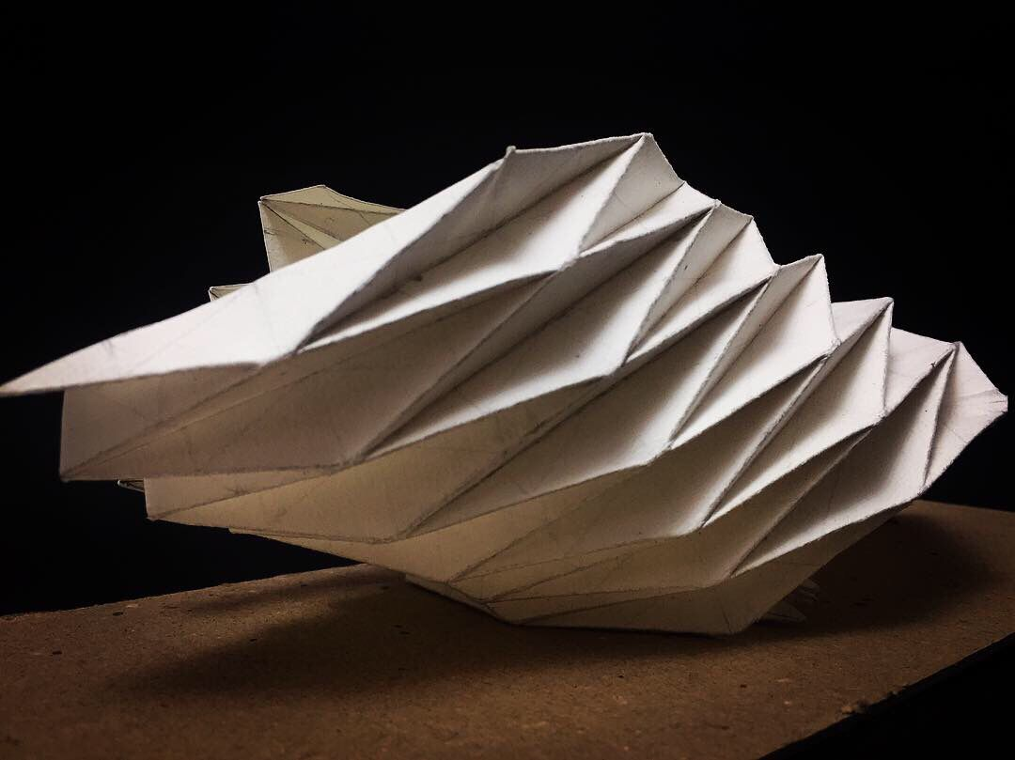
Змінюючи вид розгортки можна отримувати різні види складок.
Це один з методів формоутворення складчастих поверхонь. Крім нього нові складчасті поверхні можна отримувати методом профілювання утворюють перетинів поверхонь, а так же методом компонування простих складчастих модулів. Приклади зображені на малюнках

Slide 11
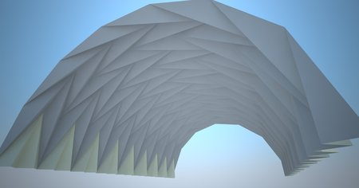

Slide 12
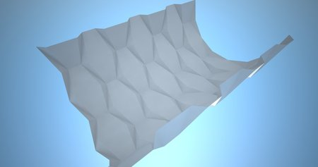

Slide 13
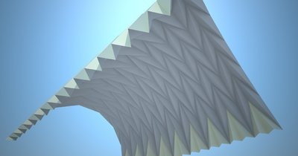

Slide 14
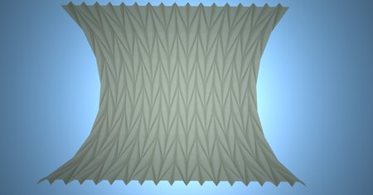

Slide 15
Матеріалом для складок може служити залізобетон, армоцемент і клеєної деревини.
1 – залізобетонне покриття;
2 – металеве гратчасте покриття;
3 – дере’яне покриття.

Slide 16
Саме широке поширення вони отримали у вигляді профільованого металевого листа. Сьогодні профнастил застосовується практично в будь-якому об'єкті будівництва. Він же є основним напрямком розвитку і вивчення складок, як конструкцій. Складки, як несучі конструкції покриттів довгий час після їх появи практично не змінювалися. А з 80-их років практично не використовувалися через дорожнечу і складність проектування. Однак у зв'язку з тим, що останнім часом застосування комп'ютерних технологій проектування, а особливо параметричного моделювання, дозволяє вирішувати багато проблем, пов'язаних з проектуванням, розрахунком і конструюванням і набагато більш складних структур, складчасті конструкції або їх елементи стали з'являтися в архітектурі сучасних громадських будвель.

Slide 17
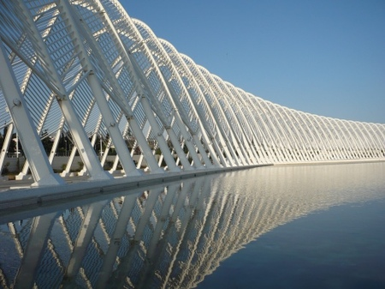
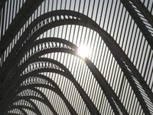
Приклади складчастих конструкцій
Алея олімпійського стадіону в Афінах архітектора Сантьяго Калатрави.

Slide 18
«Місто наук» у Валенсії архітектора Сантьяго Калатрави.

Slide 19
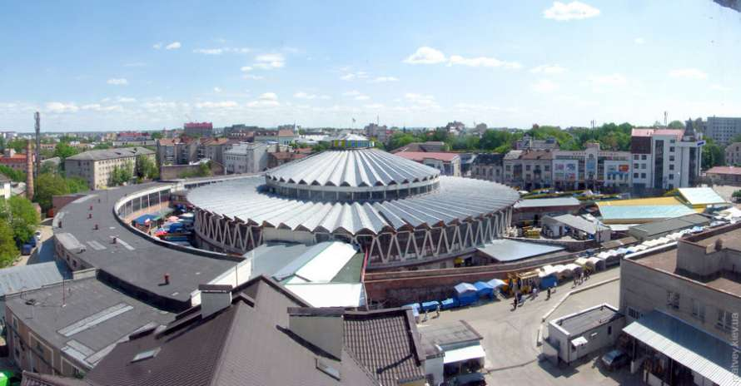
Ринок в Івано-Франківську

Slide 20
Використані джерела
https://electric-in-home.com/skladchataya-konstrukciya-opisanie-brudka---stalnye/
https://studfile.net/preview/7098353/page:8/
https://2optik.livejournal.com/52986.html

